Slide 1
Tzu Chi Food Pantry App 设计使用说明

Slide 2
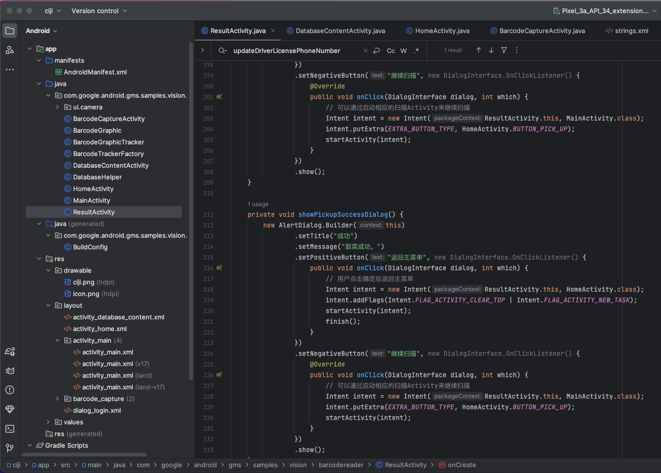
使用驾照作为唯一取菜凭证
自动扫描，手机相机自动聚焦
自动获取关键信息：包括但不限于
first_name
middle_name
last_name
gender
address_street
address_city
address_state
address_zip
birthdate
随时更新手机号码
当天重复取菜或未注册警告
基于Android的代码设计自主全可控

Slide 3
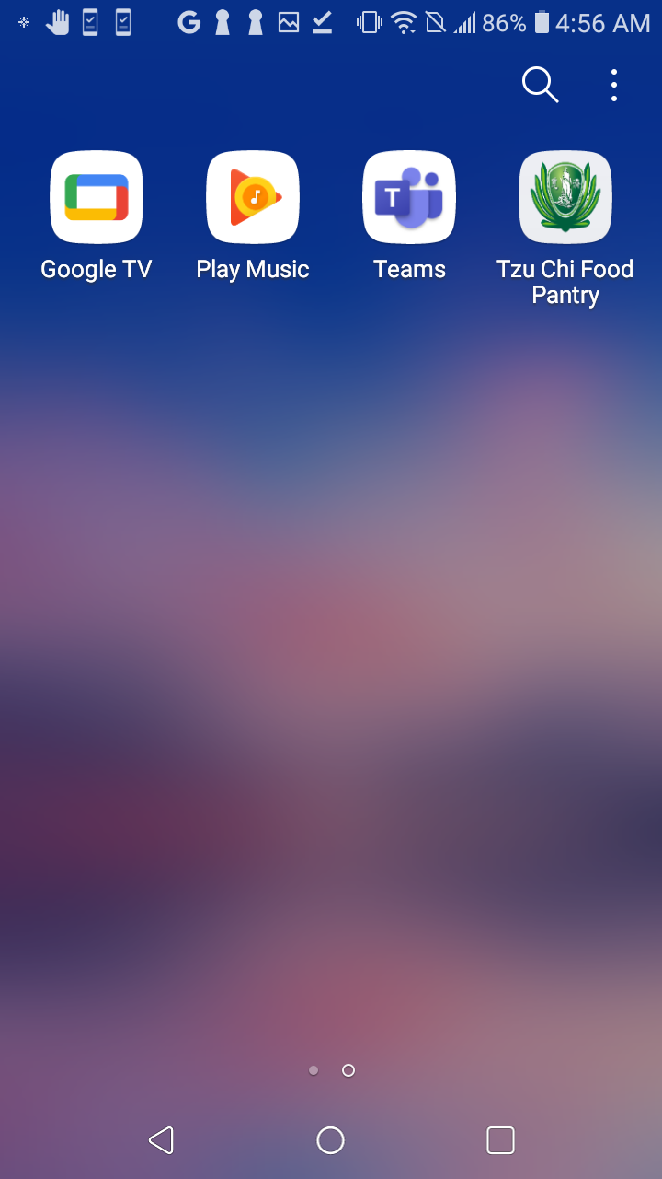
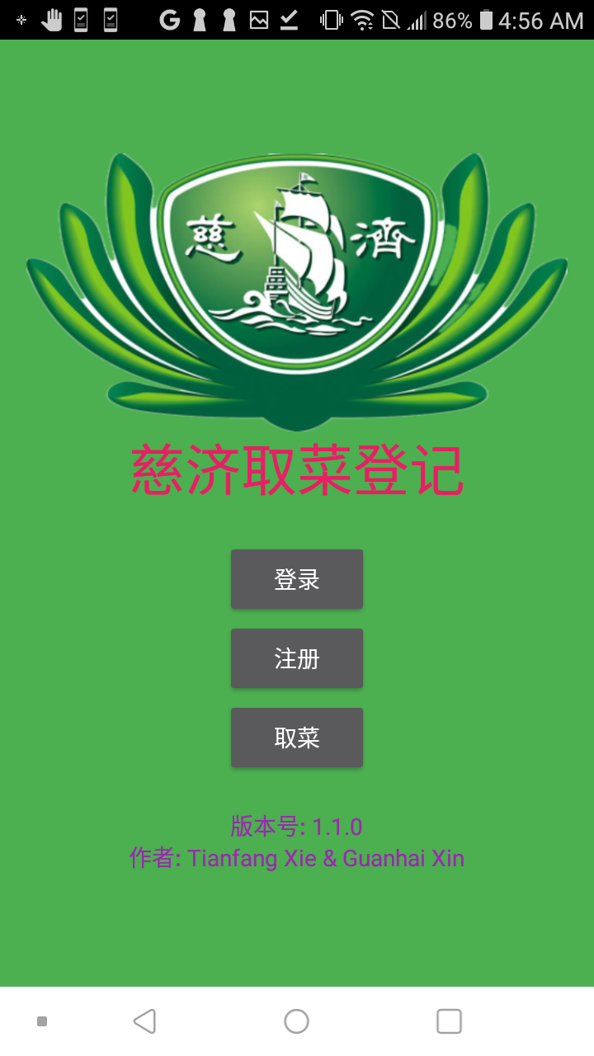
App 外观
桌面安装效果
App打开效果

Slide 4
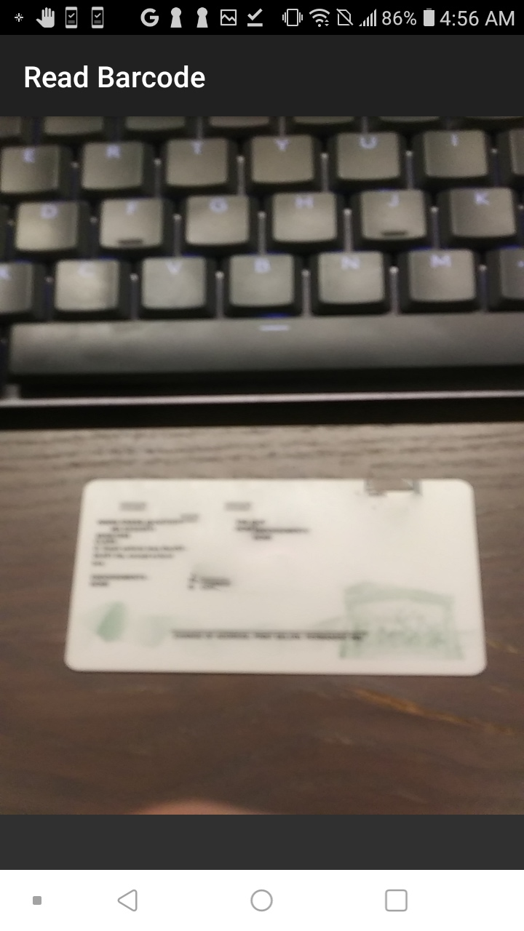
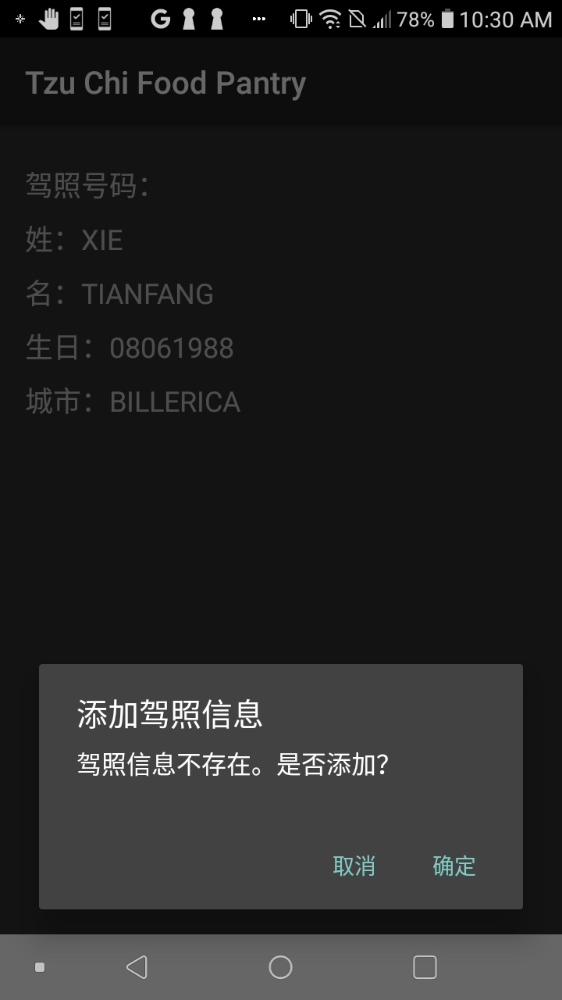
1. 新用户统计/用户信息更新
显示
读取内容
用户添加
扫描驾照
新用户识别
是否添加

Slide 5
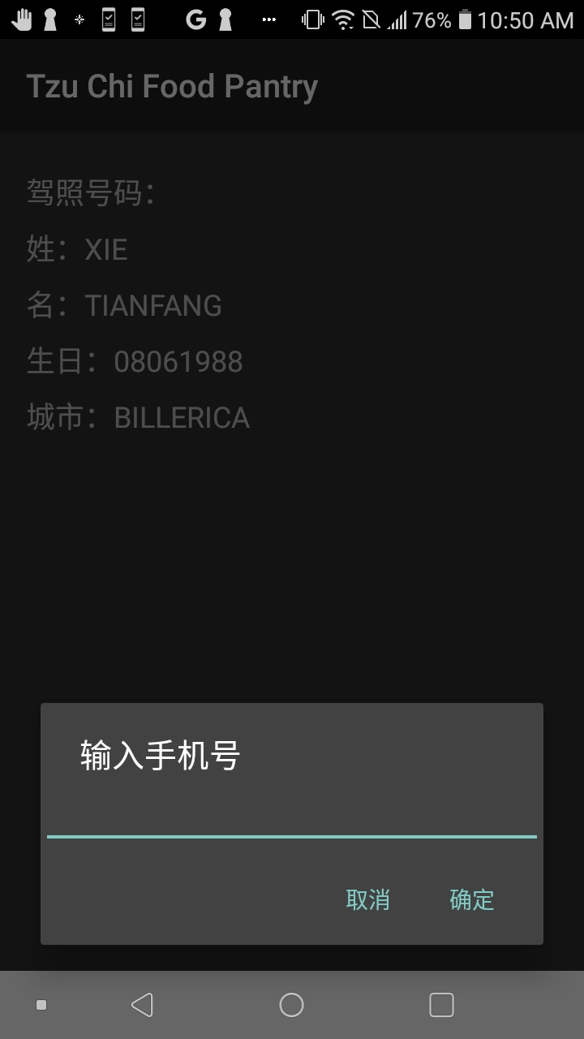
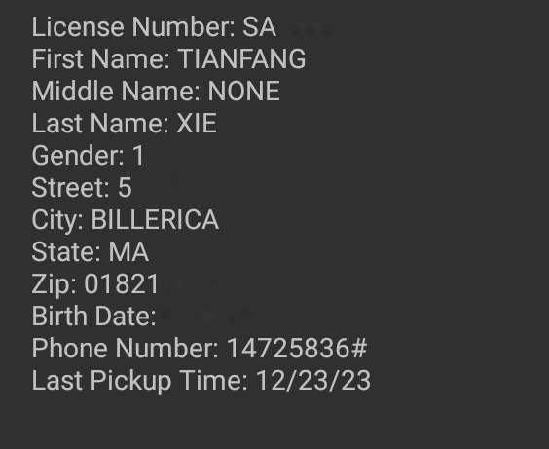
1. 新用户统计/用户信息更新
App自动获取关键信息：包括但不限于
first_name
middle_name
last_name
gender
address_street
address_city
address_state
address_zip
birthdate
新用户需要人工录入手机号码

Slide 6
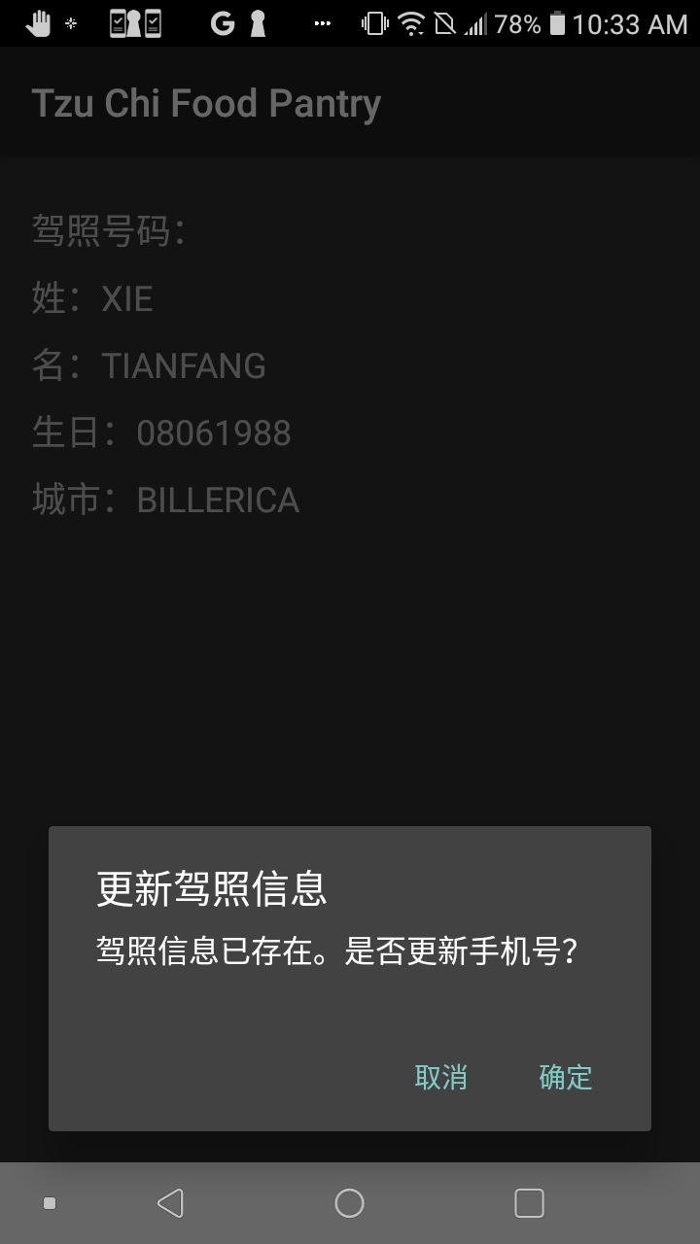
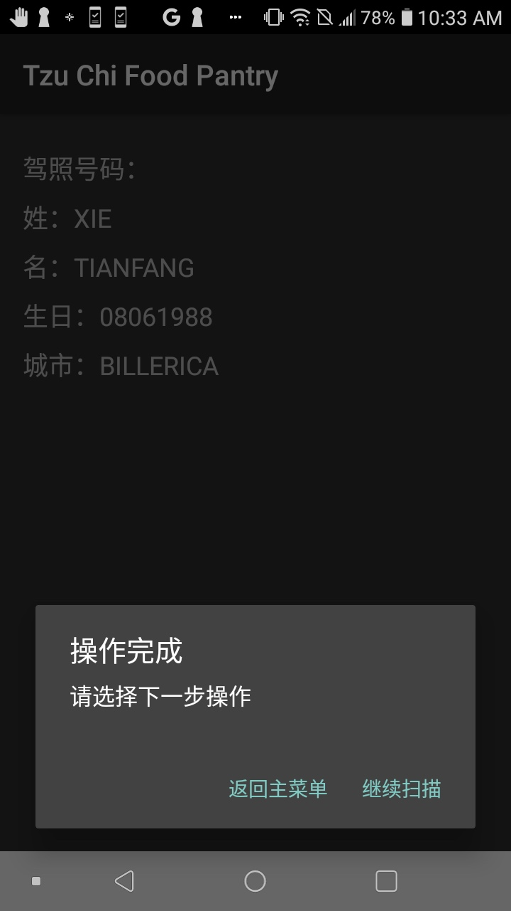
1. 新用户统计/用户信息更新
如果驾照信息存在于数据库中
询问是否更新用户手机号码
新用户登记/更新完成后，
可选择继续扫描或返回

Slide 7
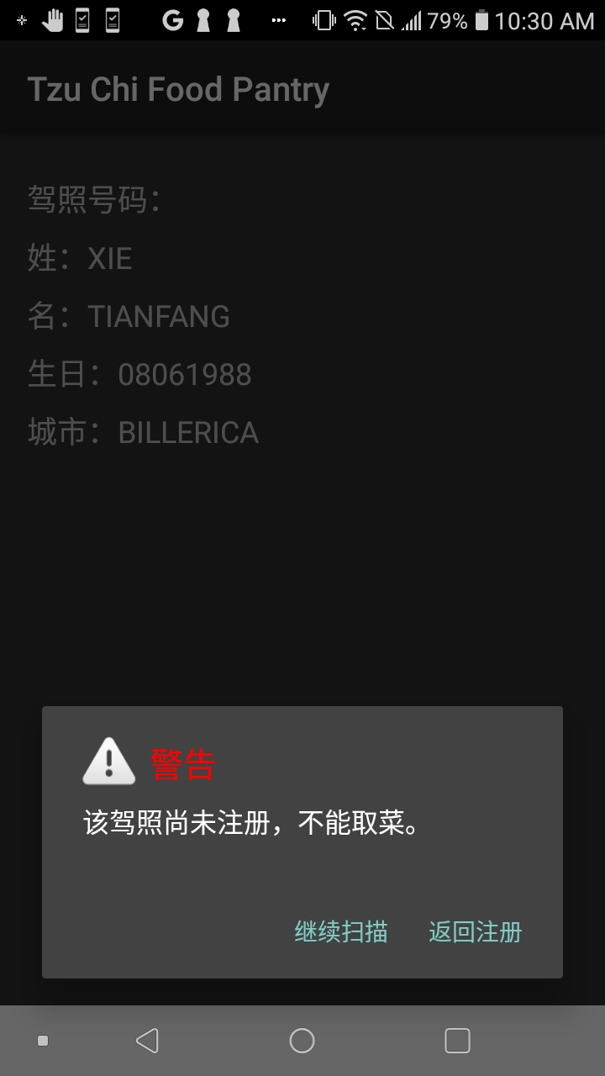
2. 取菜扫描
取菜当天
扫描驾照
未登记用户，禁止取菜
可以当场注册

Slide 8
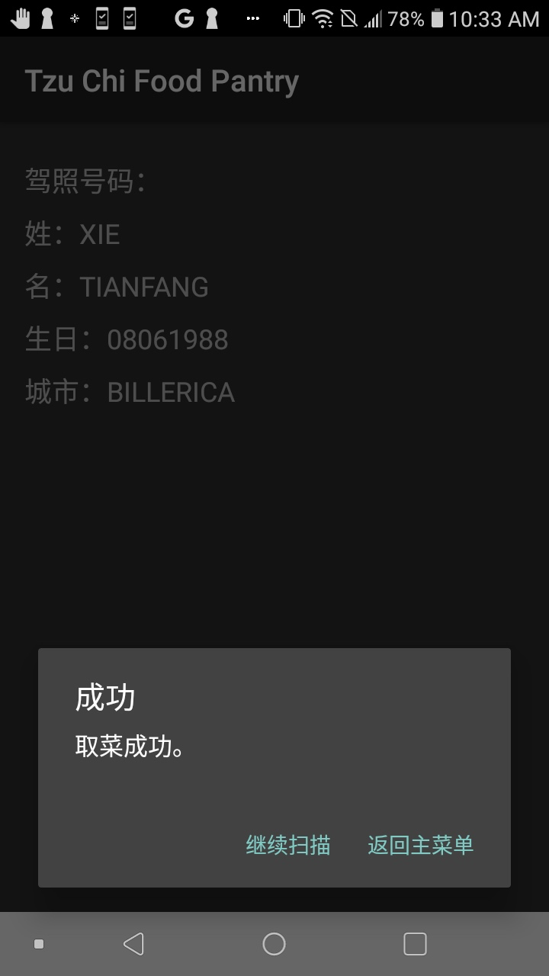
2. 取菜扫描
取菜当天
扫描驾照
已登记用户，取菜成功
可以继续扫描下一位取菜人

Slide 9
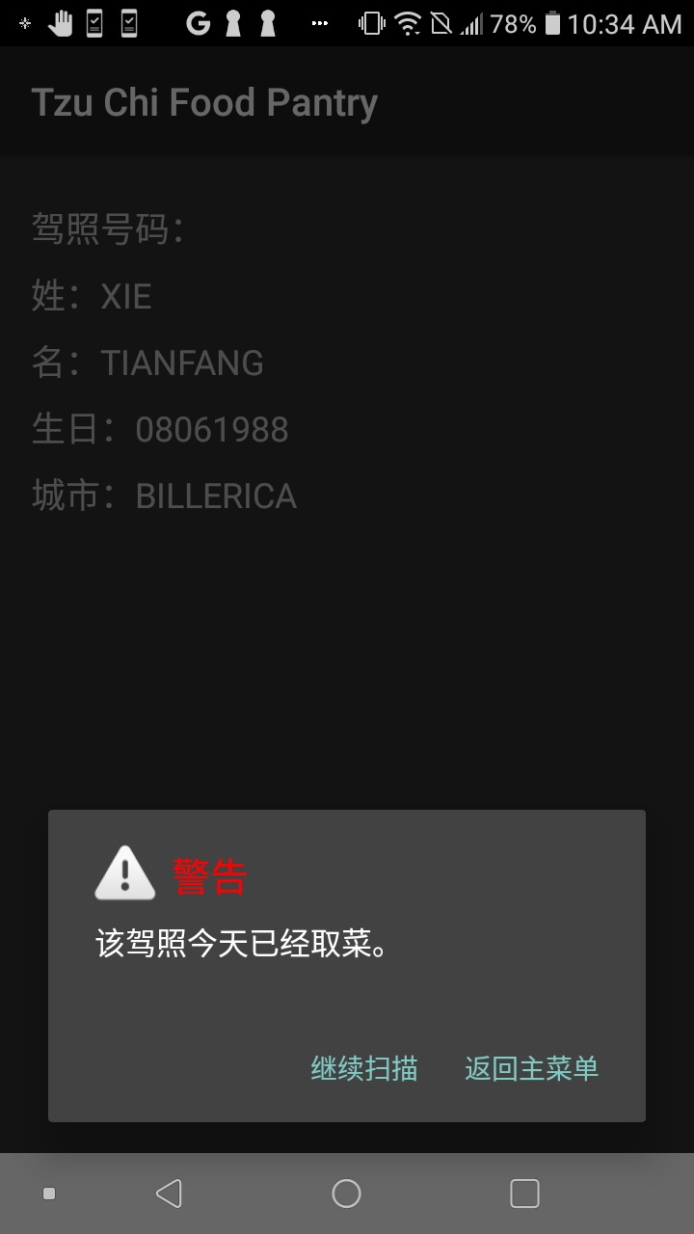
2. 取菜扫描
取菜当天
扫描驾照
今日已经取菜用户，
弹出警告

Slide 10
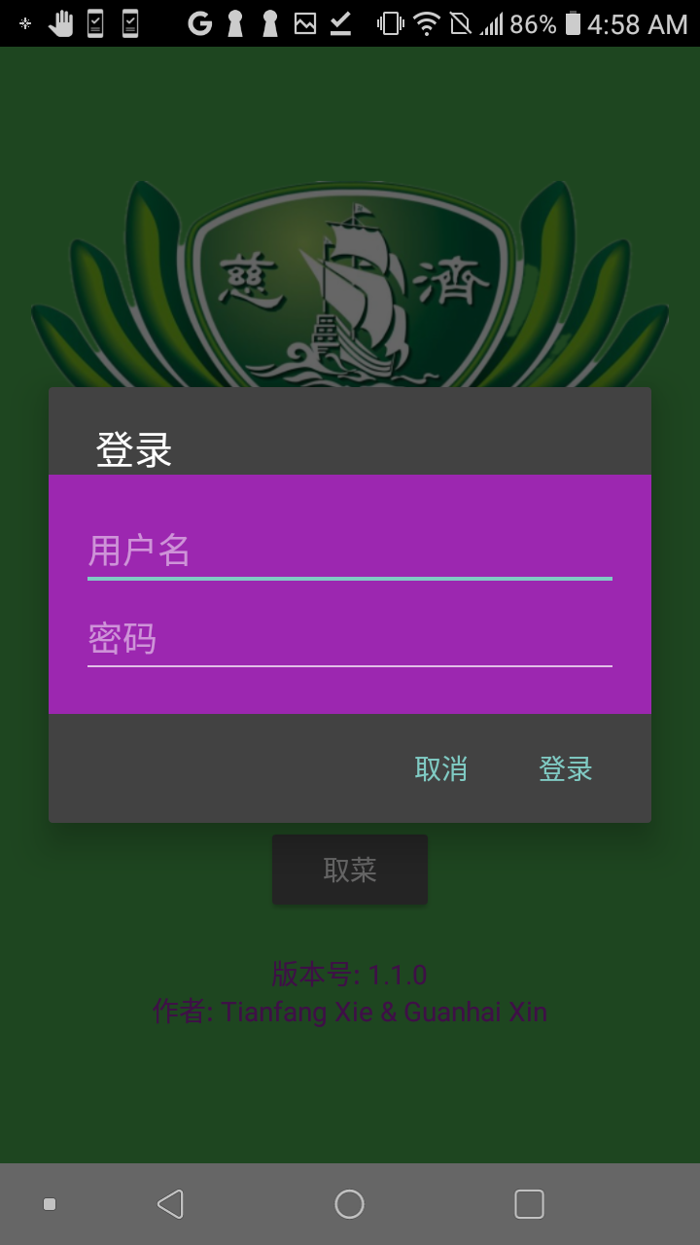
3. 用户信息整理/导出
管理员密码
保障信息安全

Slide 11
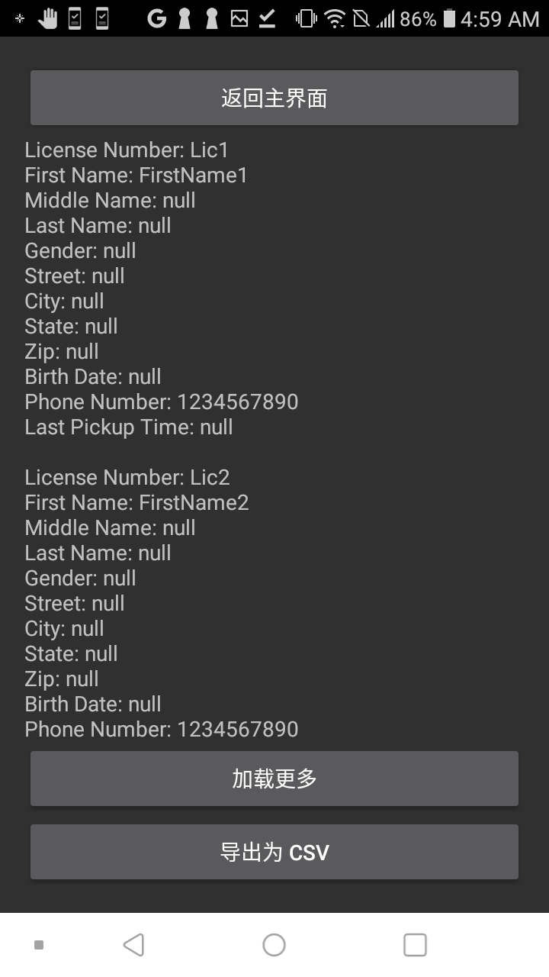
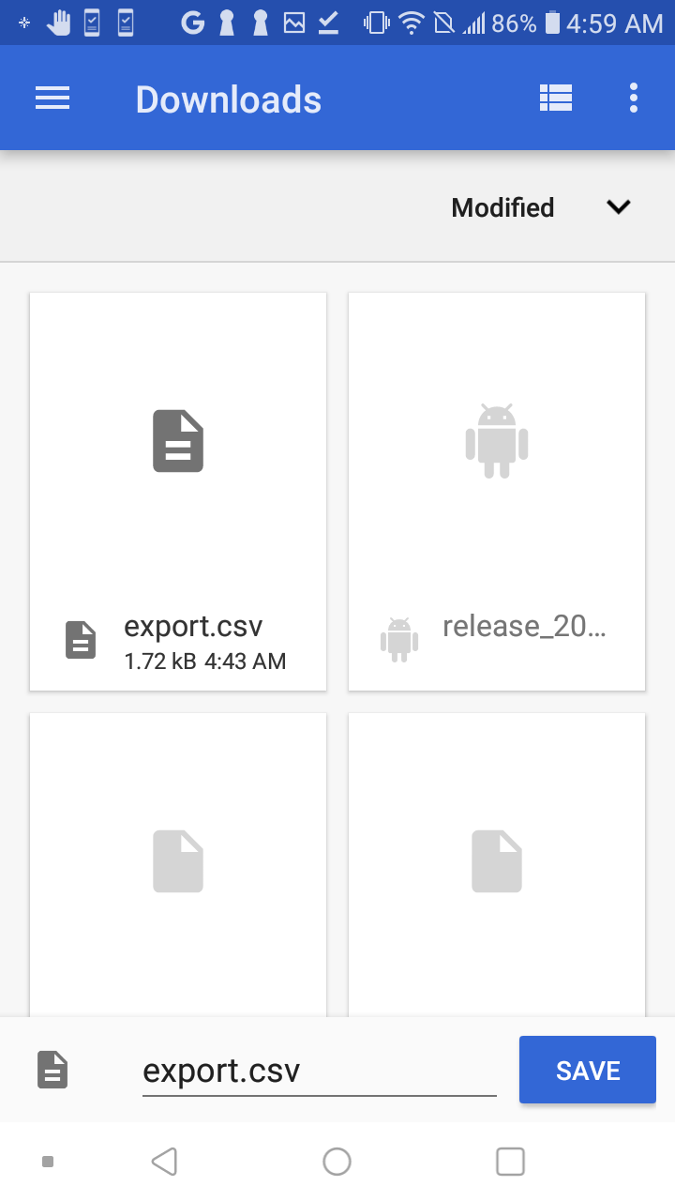
3. 用户信息整理/导出
可在App内直接上下滑动
观看所有人信息
可点击加载更多
翻页查看
可一键保存成excel
在手机端导出

Slide 12
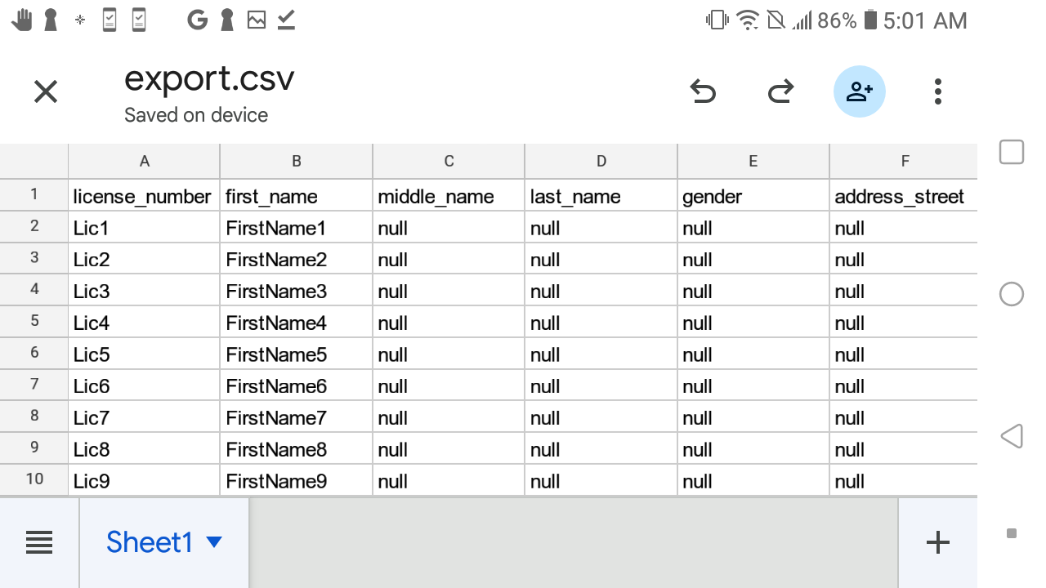
3. 用户信息整理/导出
Excel可在手机端查看

